Slide 1
GÖRÜNTÜ İŞLEME TEKNİKLERİ VE KÜMELEME YÖNTEMLERİ KULLANILARAK FINDIK MEYVESİNİN TESPİT VE SINIFLANDIRILMASI
Mislina mihriban yılmaz

Slide 2
Yapılan çalışmada, ortamda bulunan fındıkların gerçek zamanlı olarak tespit edilmesi, sınıflandırılması ve elde edilen sonuçlar sunulmaktadır. Çalışma ortamında bulunan fındıklara ait görüntü, kamera ile alındıktan sonra görüntü işleme teknikleri kullanılarak işlenmektedir. Fındıkların görüntü düzlemi üzerinde kapladıkları boyut ve alan verileri hesaplanmaktadır. Elde edilen veriler değerlendirilerek, fındıklar gerçek zamanlı olarak küçük (K1), orta (K2) ve büyük (K3) olmak üzere üç sınıfa ayrılmaktadır. Bu işlem ortalama tabanlı sınıflandırma ve K-means kümeleme yöntemleri kullanılarak gerçekleştirilmektedir. Küme merkezlerinin belirlenmesi ve sınıflandırma işlemi fındık meyvesi verilerinden elde edilen bilgi veritabanı kullanılarak sağlanmaktadır.

Slide 3
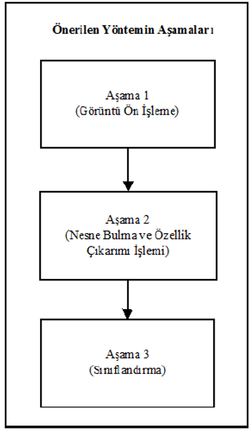
Önerilen sistemin ilk aşamasında kameradan alınan görüntü üzerinde, görüntü ön işleme adımı uygulanmaktadır. İkinci aşamada, ortamda bulunan nesneler tespit edilmekte ve nesnelere ait veriler bilgi veritabanına aktarılmaktadır. Son aşamada ise bilgi veritabanı kullanılarak nesnelerin sınıflandırılması gerçekleştirilmektedir.

Slide 4
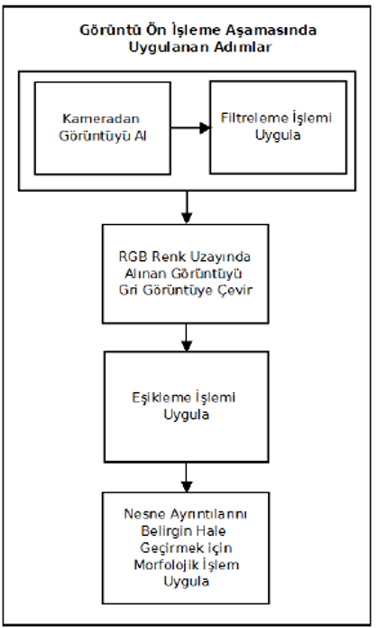
Görüntü ön işleme aşaması
(Image pre-processing)
Görüntü ön işleme aşamasında, kameradan alınan görüntü üzerinde sırasıyla filtreleme, resmin grileştirilmesi ve ikili resme çevrilmesi işlemleri uygulanmaktadır. Bu işlemlerin gerçekleştirilmesinden sonra görüntü üzerinde yer alan ve ilgilenilen nesneler daha belirgin ve kolay işlenebilir hale getirilmektedir.

Slide 5
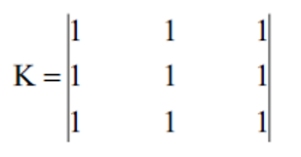
Filtre uygulama adımında, görüntü üzerinde yer alan tuz biber gürültülerinin giderilmesi ve resimde yer alan gereksiz ayrıntıların azaltılması sağlanmaktadır. Kameradan alınan görüntü matrisi üzerinde, 3x3, 5x5 vb küçük bir çekirdek matrisinin gezdirilmesi sonucunda filtreleme işlemi gerçekleşmektedir. Çalışmada, 3x3 boyutlarında çekirdek matrisi kullanan, ortalama filtreleme yöntemi kullanılmaktadır. Çekirdek matrisin boyutlarının büyük seçilmesi, görüntü üzerindeki gürültüleri azaltırken, bulanıklaştırmada yapmaktadır.
Çalışmada ortalama filtre uygulaması için seçilen çekirdek matris, aşağıda sunulmaktadır. Çekirdek matrisi, görüntü üzerinde kayan pencere yöntemi kullanılarak gezdirilmekte ve her bir piksel için, yeni değerler hesaplanmaktadır.
Filtreleme işleminden sonra renkli görüntünün, grileştirilmesi adımı gerçekleştirilmektedir.

Slide 6
Gri olarak elde edilen görüntü üzerinde, eşikleme işlemi uygulanarak sadece ilgili nesnelere ait yer alan bölümler kullanılmaktadır. Eşikleme işleminde kullanılan en küçük (min) ve en büyük değerler (max) deneysel çalışmalar sonucunda belirlenmektedir. Gri görüntü içerisinde yer alan piksel değerleri min ve max değerleri arasında bulunup bulunmadığı karşılaştırılarak, ikili görüntü için yeni değer ataması gerçekleştirilmektedir.
Eşikleme işleminden sonra siyah ve beyaz renkleri içeren görüntü oluşturulmaktadır. Görüntü içerisinde, siyah bölgelerde istenmeyen beyaz noktalar, beyaz bölgelerde istenmeyen siyah noktalar bulunmaktadır. Elde edilen ikili görüntü üzerinde yer alan gürültüleri silmek amacıyla morfolojik işlem uygulanmaktadır. Morfolojik işlemde, girdi olarak verilmekte olan, ikili görüntü üzerinde yapısal element adı verilen 3x3, 5x5 vb. kare matris gezdirilmektedir. Morfolojik işlem adımında, yapısal element ve ikili görüntü değerlerindeki komşu piksel değerleri kullanılarak görüntü güncellenmektedir. Önerilen çalışmada, ikili görüntü üzerinde, aşındırma (erosion) ve genişleme (dilation) morfolojik işlemleri uygulanmaktadır.

Slide 7
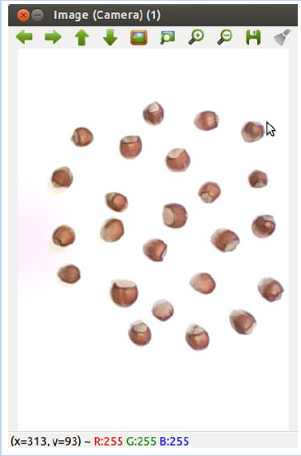
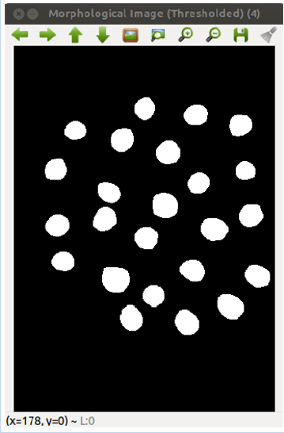
Görüntü ön işleme aşaması kamera görüntüsü
Görüntü ön işleme adımından sonra oluşan görüntü

Slide 8
Nesne bulma ve özellik çıkarımı işlemi aşaması
(Object detection and feature extraction stage)
Nesne bulma ve özellik çıkarımı işlemi aşamasında, görüntü ön işleme aşamasından geçirilerek elde edilen ikili görüntü üzerinde nesnelerin bulunması ve her bir nesneye ait özelliklerin çıkarımı işlemleri gerçekleştirilmektedir. Nesnelerin görüntü düzleminde kaplamış olduğu alan, nesne boyları ve nesne merkezine ait koordinatlar özellik çıkarım vektörlerinde bulunmaktadır.
Görüntü ön işleme sonunda elde edilen ikili resimde her bir nesneye ait dış hatlar, Suzuki ve Abe tarafından 1985 yılında geliştirilmiş olan algoritma kullanılarak bulunmuştur

Slide 9
Sınıflandırma işlemi aşamasına ait adımlar(Classification stage steps)
Kümeleme, fiziksel veya soyut nesneleri benzer nesne sınıfları içerisinde gruplama sürecidir. Veri kümeleme, küme analizi olarak da tanımlanmaktadır. Kümeleme analizinde desen, nokta veya nesnelerin doğal olarak gruplandırılması yapılmaktadır. Önerilen çalışmada ortamda bulunan nesneler, alan, çap, yarıçap, genişlik, yükseklik vb. özellikleri kullanılarak sınıflandırılmaktadır. Yapılan çalışmada, görüntü işleme teknikleri kullanılarak bulunan nesnelerin sınıflandırma işleminde iki farklı kümeleme yöntemi önerilmektedir.
Ortalama tabanlı sınıflandırma (Mean-based classification)
Önerilen ilk yöntemde ortamda bulunan nesneler kendi aralarında otomatik olarak 3 sınıfa ayrıştırılmaktadır.
K-means kümeleme yöntemi (K-means clustering method)
K-means algoritması, N adet veri nesnesinin K adet kümeye bölünmesidir. K-means kümeleme, karesel hatayı en aza indirgemek için N tane veriyi K adet kümeye bölümlemeyi amaçlamaktadır. K-means algoritmasının temel amacı bölümleme sonucunda elde edilen küme içindeki verilerin benzerliklerinin maksimum, kümeler arasındaki benzerliklerin ise minimum olmasıdır.

Slide 10
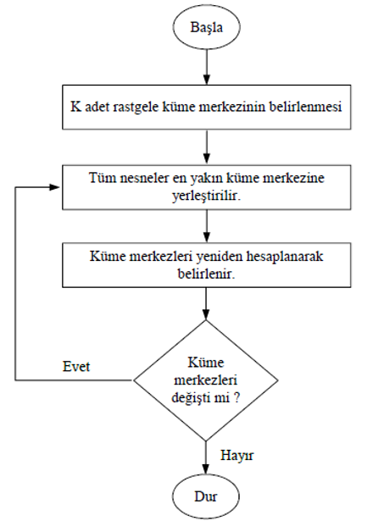
K-means algoritmasının çalışma sürecini maddeler halinde sunulan 4 aşamada ifade edilmektedir.
1. İlk olarak, K adet küme için rastgele başlangıç küme merkezleri belirlenmektedir,
2. Her nesnenin seçilmiş olan küme merkez noktalarına olan uzaklığı hesaplanmaktadır. Küme merkez noktalarına olan uzaklıklarına göre tüm nesneler k adet kümeden en yakın olan kümeye yerleştirilmektedir,
3. Yeni oluşan kümelerin merkez noktaları, o kümedeki tüm nesnelerin ortalama değerlerinden elde edilmiş veriye göre değiştirilmektedir,
4. Küme merkez noktaları sabit olmadığı sürece 2. ve 3. adımlar tekrarlanmaktadır.

Slide 11
Görüntü ön işleme, nesne bulma ve özellik çıkartımı ile elde edilmiş olan nesnelerin, piksel olarak hesaplanmış olan alan verileri kullanılarak bilgi veritabanı oluşturulmaktadır. Bilgi veritabanında toplanmış olan veriler K-means kümeleme yöntemi kullanılarak 3 kümeye ayrılmakta ve bu kümelerin merkez noktaları belirlenmektedir. Çalışmaya yeni bir veri seti eklendiğinde gerçek zamanlı olarak, eklenen veri setindeki nesnelerin alanları piksel cinsinden hesaplanmaktadır. Hesaplanan nesne alanlarının, küme merkezlerine uzaklığı Euclidean yöntemi kullanılarak bulunmaktadır. Hesaplanan Euclidean uzaklıkları arasında en düşük olan değer hangi kümeye aitse, nesne o kümeye yerleştirilmektedir.

Slide 12
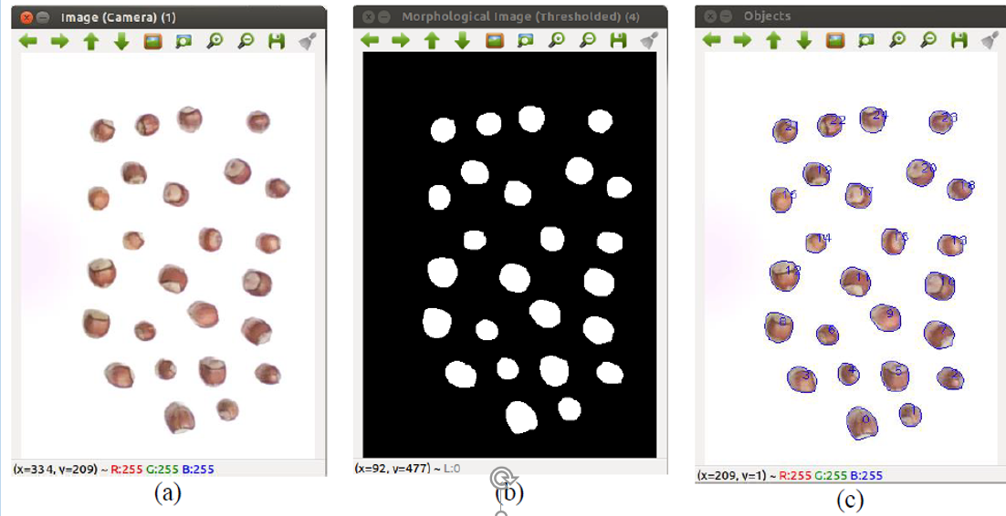
Örnek çalışmada ortamda bulunan 25 adet fındık önerilen yöntem kullanılarak %100 başarım oranı ile tespit edilmektedir. Ayrıca, çalışmanın yöntem kısmında sunulan kümeleme metotlarına göre fındıklar ayrıştırılmaktadır.
Deneysel çalışmadan alınan örnek görüntü, (a) Kameradan alınan görüntü, (b) Ön işleme aşamasından sonra elde edilen görüntü, (c) Nesne bulma ve özellik çıkarım işleminde elde edilen görüntü.

